Slide 1

ОНЛАЙН СЕРВИС ПЕЧАТИ ДОКУМЕНТОВ

Slide 2
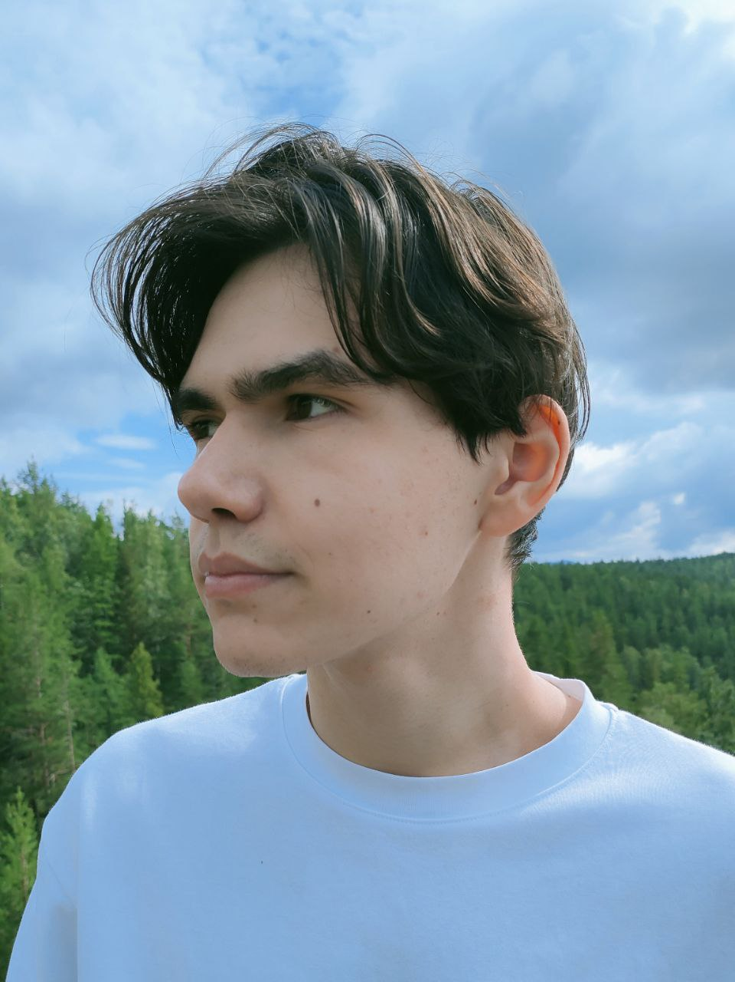
ДЛЯ кого?
Это Марат, и он:
Студент ВУЗа
Живет в общежитии
Не имеет принтера

Slide 3
Проблемы копи-центров
Стоимость печати
График работы
Неудобство расположения
Важность

Slide 4
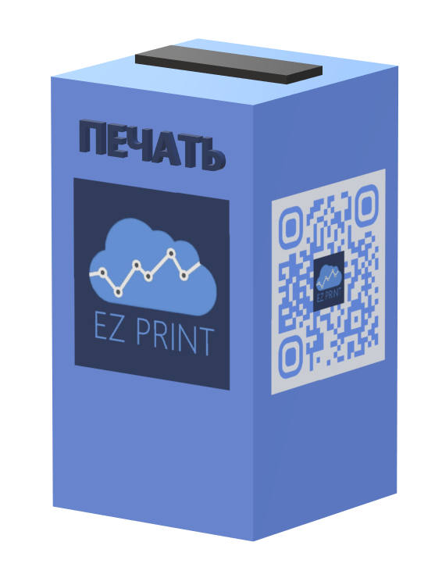
Автомат печати
Что это такое:
Бокс (корпус)
Компьютер, подключенный к сети сервиса
Принтер, подключенный к компьютеру

Slide 5
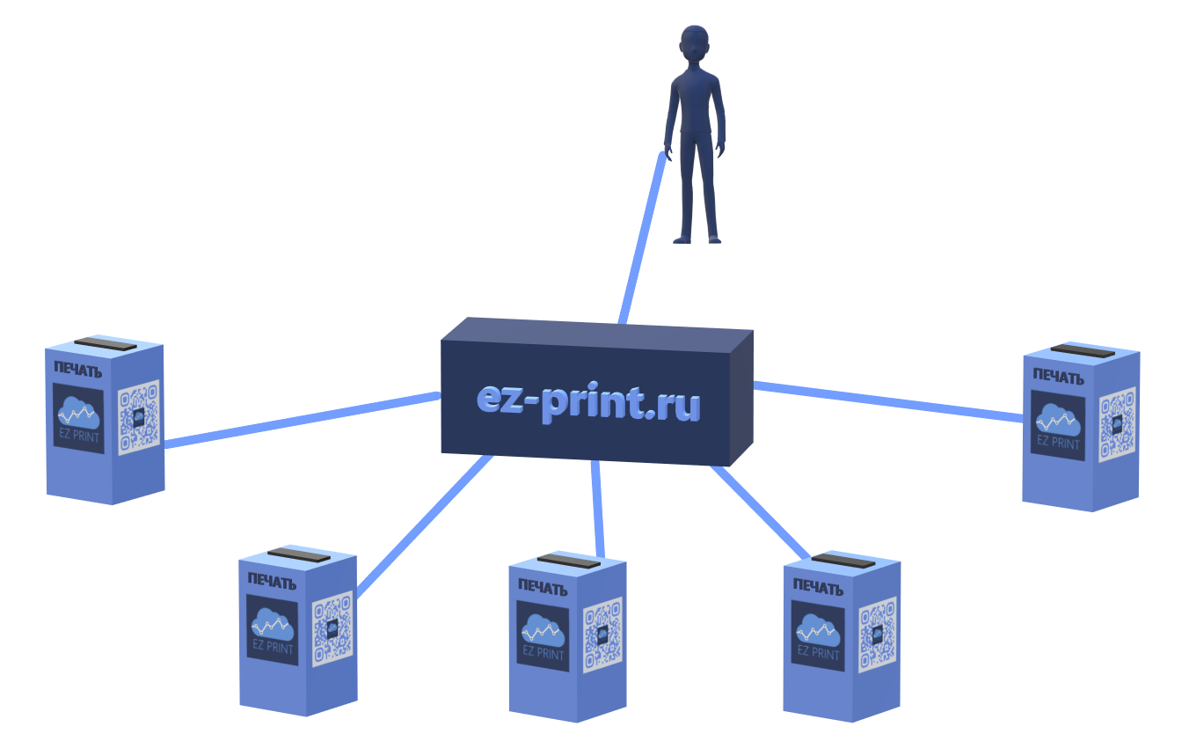
Сеть автоматов печати

Slide 6
Решение проблем
Низкая стоимость печати
Работа обслуживающего персонала минимальна
Низкая плата за аренду места
Работают круглосуточно без перерывов
Расположены в общежитиях и кампусах университетов

Slide 7
Объемы рынка (2019)
Количество колледжей, техникумов и ВУЗов
4050
Общее число студентов
7,187 млн.
Студенты, живущие в общежитиях
1,193 млн.
600 млрд. руб.
Объем рынка печатной продукции за 2019 год в России
Средний объем печати листов А4 за 2019 год среди регионов России
2,4 млрд
Студенты, живущие в общежитиях МИРЭА
3228
Количество учащихся в МИРЭА
26 тыс.

Slide 8

Бизнес-модель
Заработок на марже
Чем больше объем печати:
Тем ниже себестоимость печати
Тем больше прибыль

Slide 9








Анализ конкурентов
Доступные цены
Неудобство
Удобство
Высокие цены

Slide 10
команда
CEO
Хатымов Марат

Slide 11
План развития
Тестовая точка печати, доработка функционала
(1 месяц)
Точки печати в общежитиях и кампусах МИРЭА
(1 месяц)
Точки печати в ВУЗах и колледжах Москвы
Точки печати в крупных городах России
Точки печати в странах СНГ

Slide 12
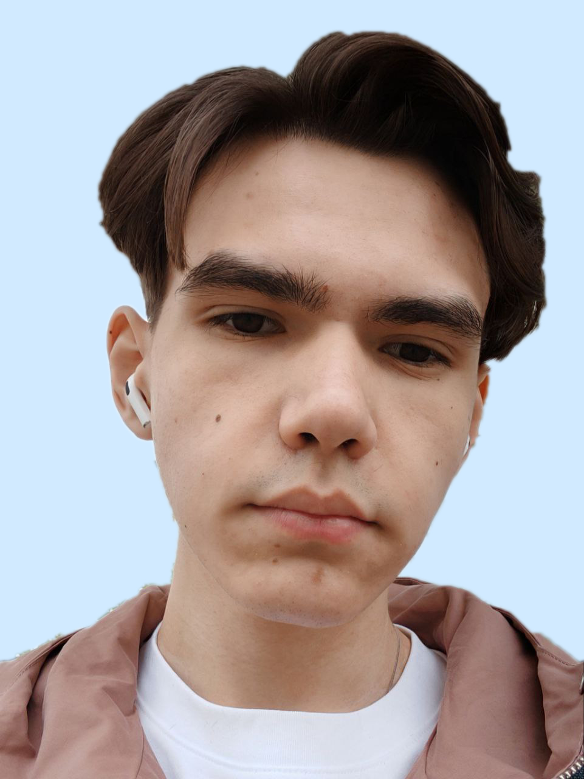
Мои контакты
Хатымов Марат
WhatsApp: +7(937)-325-69-42
Telegram: @great_death
Почта: maratxat@ya.ru

Slide 13
приложение

Slide 15
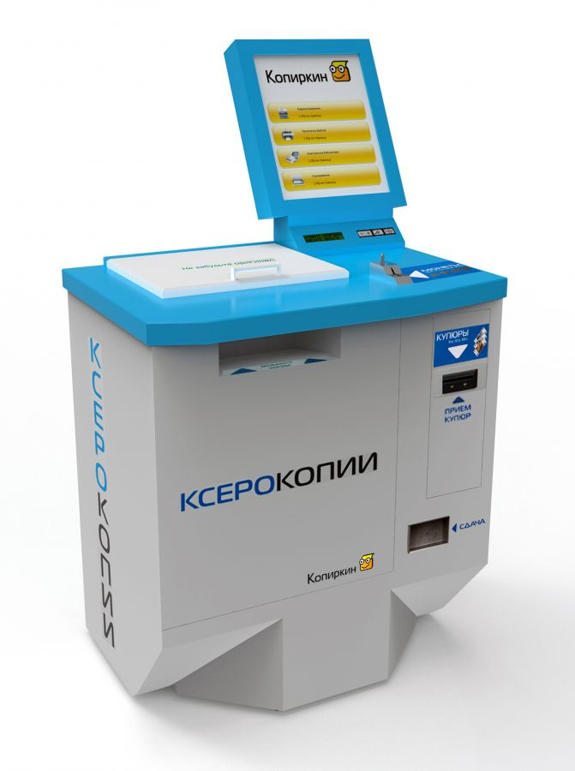
вендинговый автомат печати
«Копиркин ПРОФИ 2015»
Стоимость: 265 тыс. руб.

Slide 16
Расходы на открытие точки печати
Предмет | Стоимость
Бокс | 5000
Принтер | 15000
Компьютер | 5000
Модем | 1500
Прочая периферия | 1500
Установка | 2000
Итого | 30000

Slide 17
Постоянные расходы
Постоянные расходы | Руб. в месяц
Аренда места | 2000
Интернет | 600
Амортизация | 812,5
Реклама | 1000
Работа сайта | -
Итого | 4412,5

Slide 18
Переменные расходы
Переменные расходы | Руб. за страницу
Бумага | 1
Картридж | 0,33
Персонал | 0,4
Амортизация принтера | 0,3
Итого | 2,03

Slide 20
Точка безубыточности

Slide 25
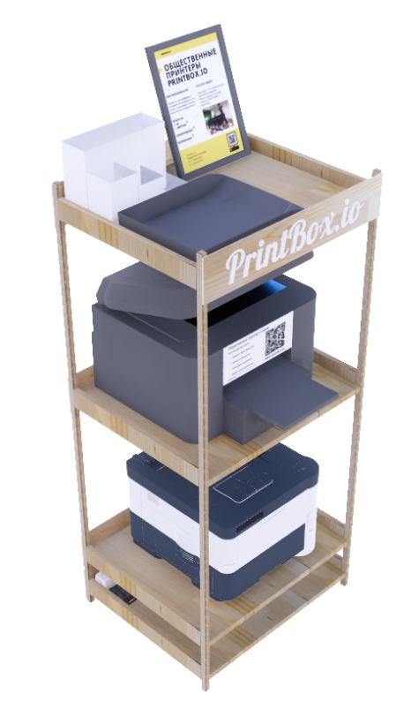
Printbox
16 точек печати в Москве (в зданиях МФТИ)
27 точек по всей России
Программа партнерства

Slide 26
Ссылки на источники
Статистика государственных образовательных учреждений: https://www.hse.ru/primarydata/oc2020/
Статистика объемов печати в областях России: https://clck.ru/3347dK
Статистика объемов печати за год в студенческом общежитии на 400 человек: https://partners.printbox.io/money.html
Автомат Копиркин: https://kopirkin-russia.ru/
Цены в Копирка: https://kopirka.ru/price/
Цены в МДМПринт: https://mdmprint.ru/pechat-dokumentov
Цены в КопиМакс: https://copymax.ru/price/
Цены в МультиФото: https://multifoto.ru/copycenter/uslugi-kopitsentra/pechat-dokumentov/
Цены в ФотоКопир: https://fotokopir.ru/kserokopiya-i-pechat/
Статистика печати студентов: https://vk.com/@printboxio-offer

